Slide 1
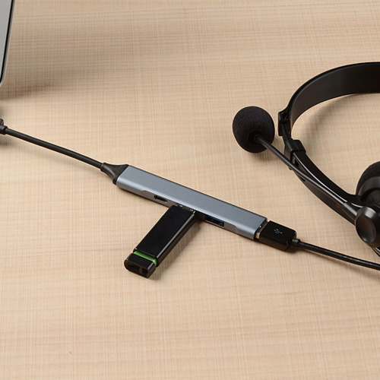
【提案書】
4in1ハブ
特徴
type-Cが1口、USBが3口ついた、持っているとなにかと便利なUSBハブです。シンプルな形状でオリジナルの名入れプリントもよく映え、販促グッズとしても優秀です。
納期
納期スペース
仕様
素材: アルミニウム
包装: 箱入 箱サイズ/115×65×16mm
備考: type-A×3・type-C×1口
お見積
お見積りスペース

